Slide 1
Ⅰ 여는 마당
1. 팀원 소개 및 역할
Ⅱ 프로젝트 개요
1. 프로젝트 기간
2. 연구배경
3. 목표
Ⅲ 수행 과정
1. 개발환경
2. 데이터 수집 및 탐색
3. 데이터 전처리
4. 데이터 분석
5. 데이터 시각화
6. 머신러닝 학습 및 평가
7. 머신러닝 개선
Ⅳ 결론 및 개선방향
1. 프로젝트 결과 요약 (최종적으로 1-2장으로 결과를 요약해 넣을까??)
2. 개선방향

Slide 2
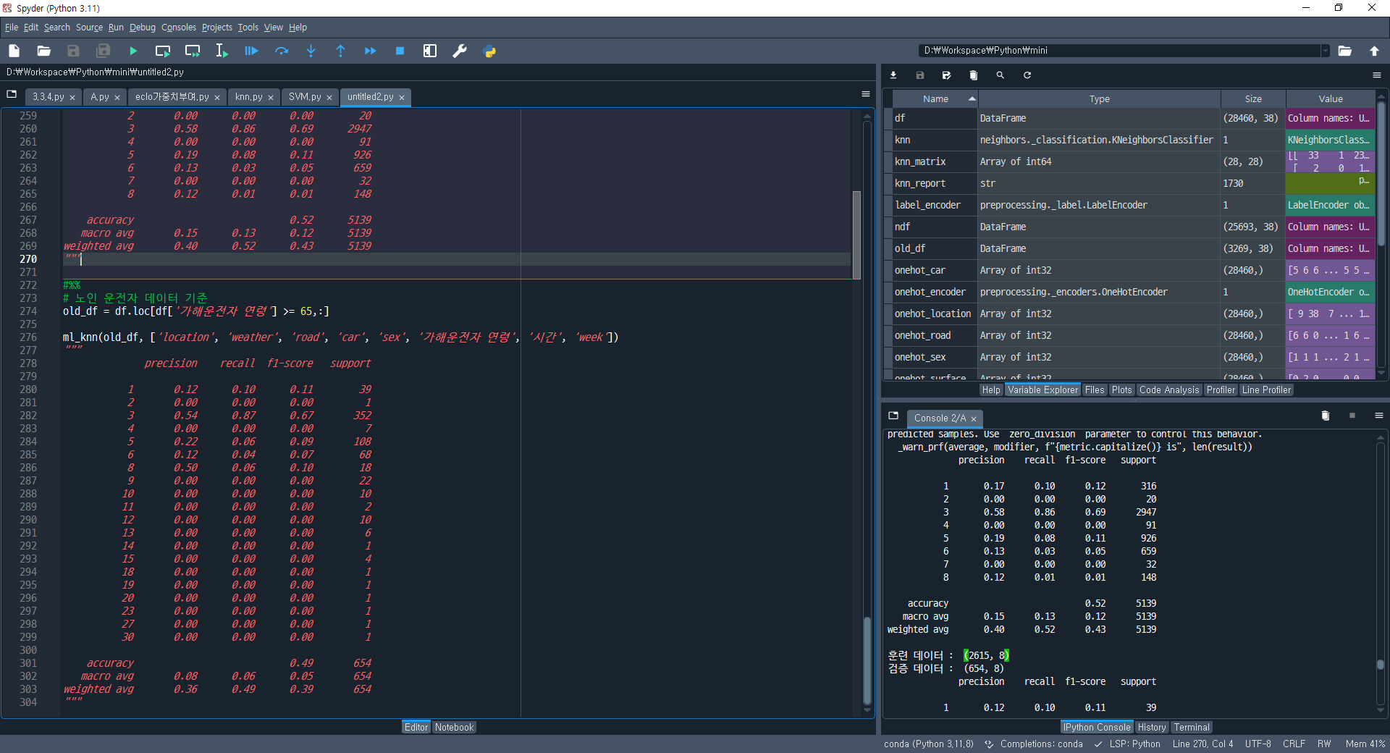
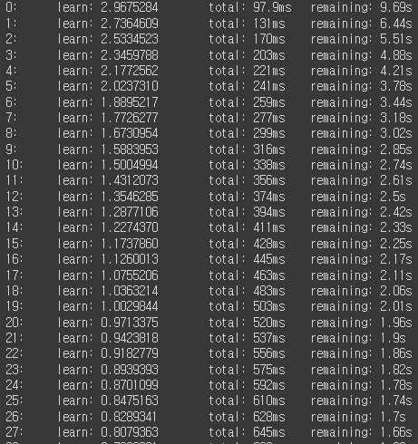
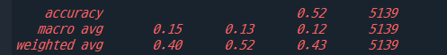
Ⅲ 수행 과정 → 6. 머신러닝 학습 및 평가
머신러닝 학습 및 평가
단순회귀분석
다항회귀분석
# ECLO 5 이하 데이터에서
X(가해운전자 정보)로만 제한
## 0.0019038655670952087
ml_col(df, ['location', 'weather', 'surface', 'road', 'car', 'sex', '가해운전자 연령'])
## 0.0024016319984759837
# 노인 운전자 기준 예측
old_df = df.loc[df['가해운전자 연령'] >= 65,:]
ml_col(old_df, ['location', 'weather', 'surface', 'road', 'car', 'sex', '가해운전자 연령'])
## -0.0014010822884187313
# ECLO 5 이하 데이터에서
Car, sex. 가해운전자 연령 으로 제한
#0.014595008743326643
ml_poly(ndf, ['location', 'weather', 'surface', 'road', 'car', 'sex', '가해운전자 연령', '시간'])
## 0.01271410418275365
# 노인 운전자 데이터 기준
old_df = df.loc[df['가해운전자 연령'] >= 65,:]
ml_poly(old_df, ['location', 'weather', 'road', 'car', 'sex', '가해운전자 연령', '시간', 'week'])
## -0.08201339129472807
KNN (k-Nearest-Neighbors)
CatBoost
# ECLO 8 이하인 데이터 기준
ml_knn(ndf, ['location', 'weather', 'surface', 'road', 'car', 'sex', '가해운전자 연령', '시간'])
# 노인 운전자 데이터 기준 old_df = df.loc[df['가해운전자 연령'] >= 65,:]
ml_knn(old_df, ['location', 'weather', 'road', 'car', 'sex', '가해운전자 연령', '시간', 'week'])
mae = mean_absolute_error (y_pred, y_test) #평균 절대 오차: 0.13364037390029293
Mse = mean_squared error (y_pred, y_test) #평균 제곱 오차: 0.3971716597463498
r2 = r2_score(y_pred, y_test ) #결정 계수 : 0.98471631689123

Slide 3
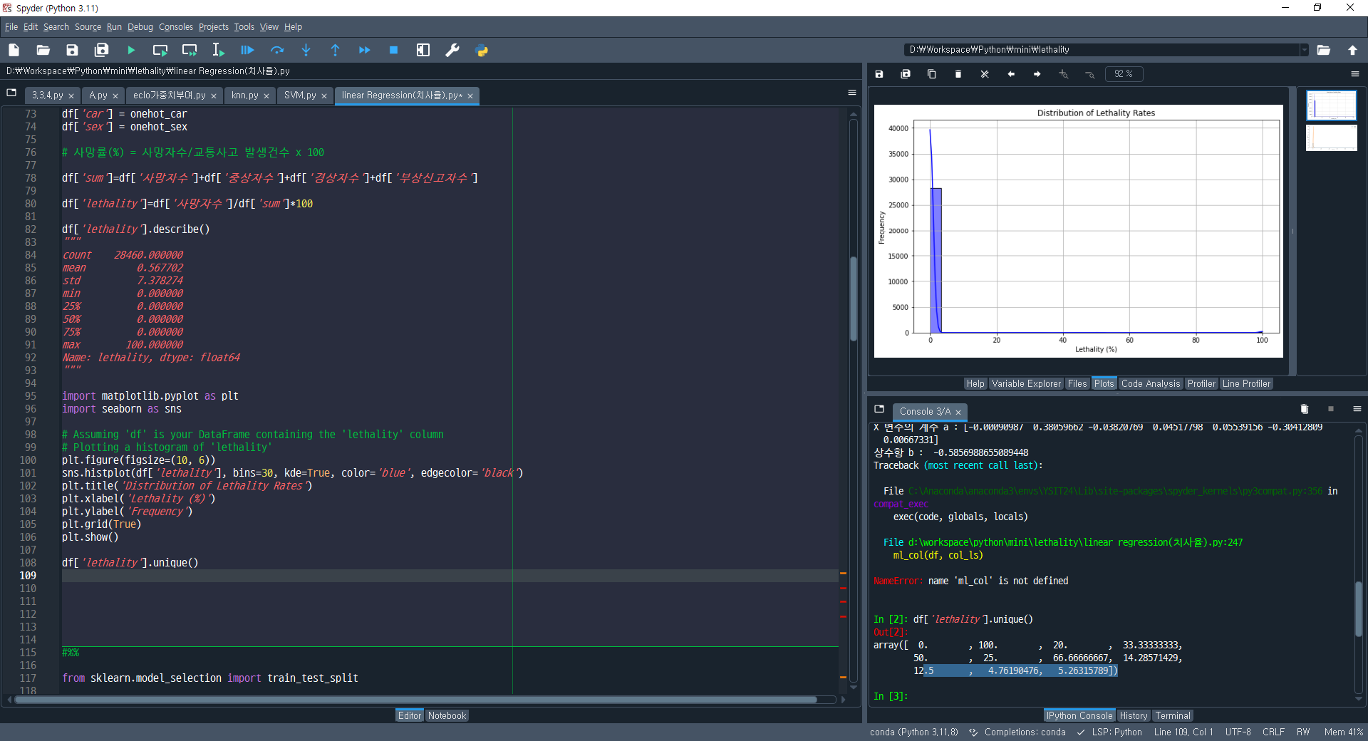
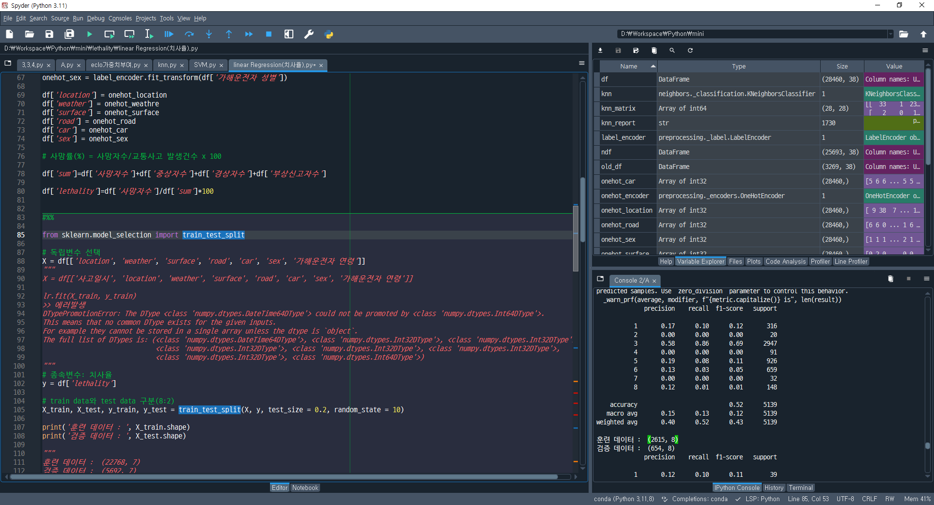
Ⅲ 수행 과정 → 7. 머신러닝 개선
타겟 값 변경(ECLO -> Lethality)
사망률 계산
단순 회귀 분석
다항 회귀 분석
# X(가해운전자 정보)로만 제한
col_ls = ['car', 'sex', '가해운전자 연령']
## 결정계수 0.001463917223226141
col_ls = ['location', 'weather', 'surface', 'road', 'car', 'sex', '가해운전자 연령']
## 결정계수 -9.678646685484793e-05
# 노인 운전자 기준 예측
old_df = df.loc[df['가해운전자 연령'] >= 65,:]
## 결정계수 -0.00023926158209741644
# X(가해운전자 정보)로만 제한
col_ls = ['car', 'sex', '가해운전자 연령']
## 결정계수 0.0020602065284693882
letha_poly(df, ['location', 'weather', 'surface', 'road', 'car', 'sex', '가해운전자 연령', '시간'])
## 결정계수 -0.013069998393069548
# 노인 운전자 데이터 기준
old_df = df.loc[df['가해운전자 연령'] >= 65,:]
## 결정계수 -0.15752347508109765

